Slide 1
䛊经, 解經与查經課程簡介
Session/Date | Topics
1 (12-17-17) | 䛊经: 聖經正典的畄传与權威, 釋經史
2 (12-24-17) | 䛊经: 聖經啟示與默示
3 (12-31-17) | 解經: 解经法原则: 上下文
4 (1-7-18) | 䛊经: 聖經排列, 分类, 翻译
5 (1-14-18) | 解经: 解经法原则: 體栽
6 (1-21-18) | 解经: 解经法原则: 背景, 漸啟明
7 (1-28-18) | 解经: 解经法原则: 一貫, 要清
8 (2-4-18) | 查經: 歸納法查經: 觀察
9 (2-11-18) | 查經: 歸納法查經: 解釋
10 (2-18-18) | 查經: 歸納法查經: 應用
11 (2-25-18) | 查經: 歸納法查經组員示范

Slide 2
第二课: 䛊经: 聖經啟示與默示
壹、啟示論
啟示(apokalupsis)定義：
    神向人主動顯示祂自己
    使人可以認識祂
    目的是要與人建立個人關係

Slide 3
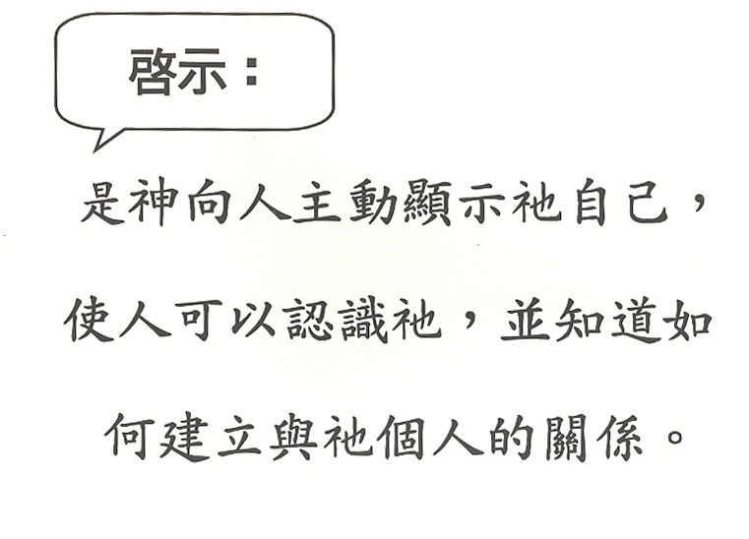

Slide 4
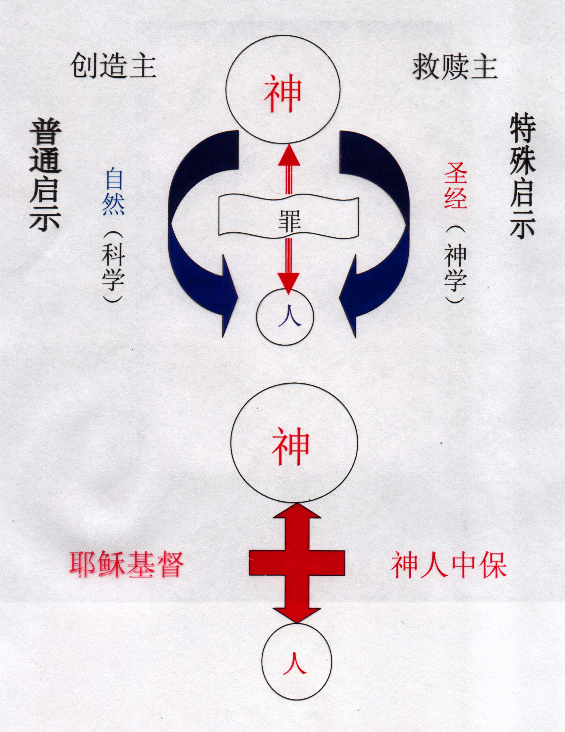

Slide 5
二、一般啟示
    定義
    途徑與功能
    一般啟示的基礎
    一般啟示的不足

Slide 6
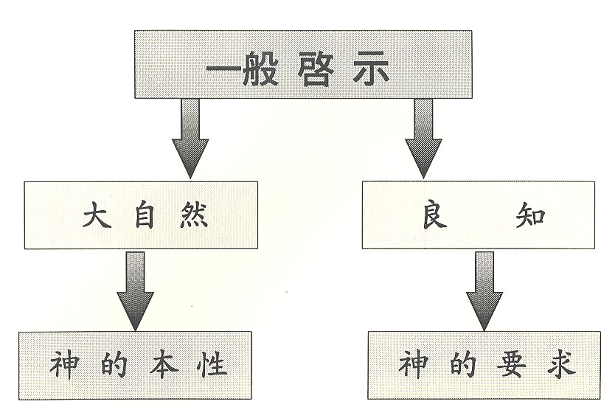

Slide 7
 | 經文 | 途徑 | 功能
大自然 | 羅一19~20 詩十九1～6 徒十四15～17 (太五45) | 所造之物 宇宙天象 供養 | 彰顯
人心 | 羅二14～15 |  | 神律法(道德上)的要求

Slide 8
三、特殊啟示
定義
途徑
功能
特殊啟示的漸進性

Slide 9
特殊啟示
藉超自然方法，神直接與人說話
創三14～19、六13～21、十二1～3
創十八1～15、廿八12
出三1～22、十九3
撒上三1～14
(有聖經之後，聖經亦記載上述啟示)
2. 藉聖經
詩十九7～13
約五39
提後三15～17
3. 耶穌基督道成肉身是啟示的高峰
約一18、十四9~11

Slide 10
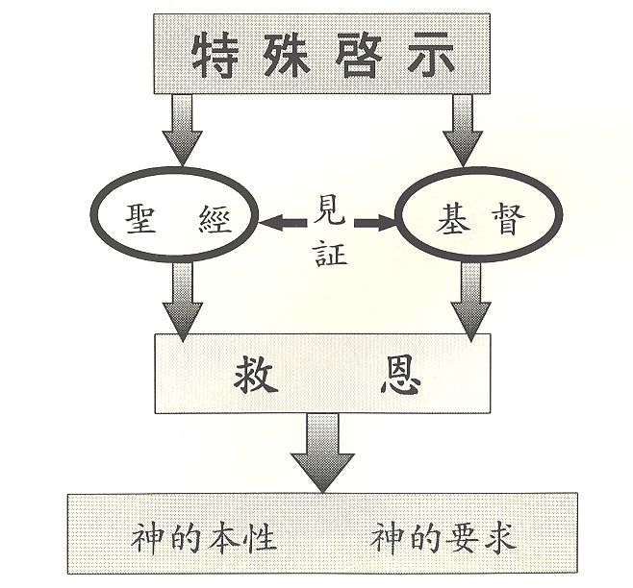

Slide 11
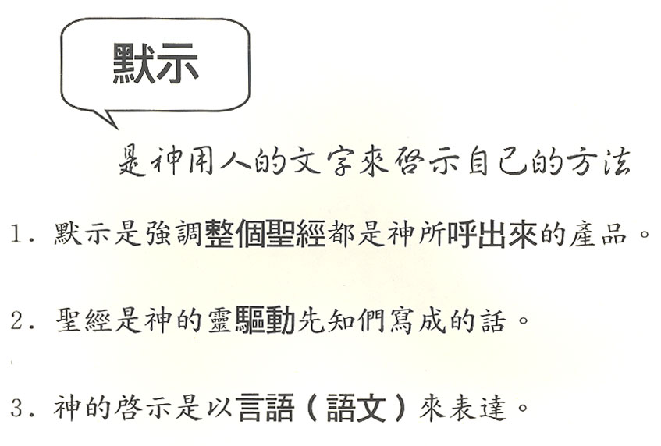
貳、默示論

Slide 12
一、默示含義(Theopneustos, God breathed)
提後三16
1. 創造能力
詩卅三6、9
創一2
詩一○四30
2. 賜生命
創二7
3. 聖靈說話
來三7

Slide 13
二、默示的方法
人、神合作
三、正確的默示觀
1. 聖靈監督作者
2. 作者按自己的風格、個性，將神對人的啟示，組織記錄下來
3. 寫出來的都是神的話，在原來手稿上沒有錯誤

Slide 14
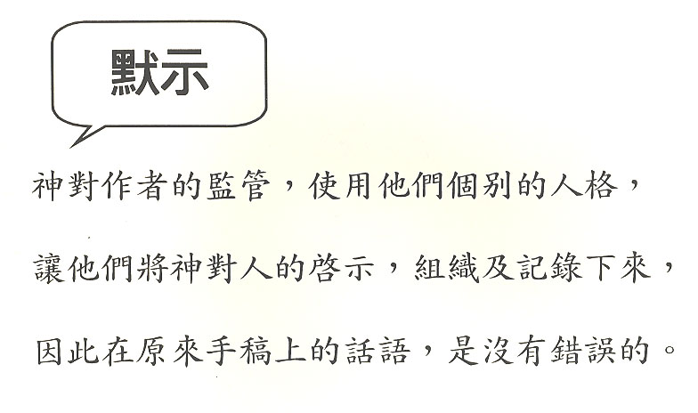

Slide 15
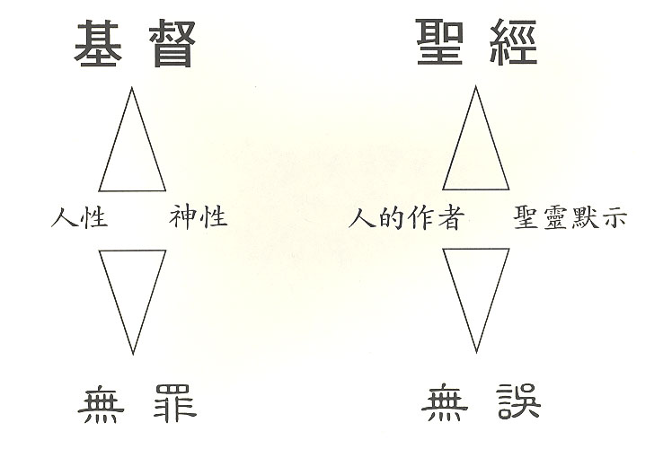

Slide 16
四、默示的範圍
1. 神的層面
A. Plenary inspiration 全部默示
提後三16
耶穌的支持：太五17～18、約十35、太四4、7、10
B. Verbal inspiration 字句默示
彼後一21,
耶穌的支持：路廿37～38、41～44、約十34～35、太五17～18、約十四26、十六12～15
2. 人的層面
作者：個性、文化、環境、時代背景
文字：文體、詞彙、風格

Slide 17
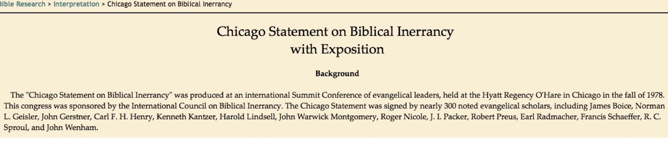
圣经权威 (BIBLICAL AUTHORITY)
圣经每字均是 神所赐的，当中的一切教训，都不包含错误，无论是有关 神创造的记载、有关世界的历史, 有它本身在 神引导下的写作来源，以及有关 神对个别生命拯救恩典的见证，都是如此。
圣经按原稿在正确的解释下，会证实所教导的一切，都是完全真确的，无论是关乎教义、历史、科学、地理、地质或其他学科或知识都是如此。

Slide 18
第二课: 䛊经: 聖經啟示與默示作业
A. 一般啟示: 大自然: 彰顯____________
B. 一般啟示: 人心: 彰顯_____________
C. 特殊啟示两个主要途径:
1._______________; 2.__________________
D. 圣经权威的主要根据:_______________________
E. 圣经权威只在乎信徒生活与行为的标准 (T/F)
F.圣经按原稿在正确的_______下，会证实所______的一切， 都是完全_______的，
G. 正確的聖經默示含義 (只選一项:)
1. 神执着人手寫下祂的話
2. 神赐人灵感寫下有关祂的話,
3. 聖靈監督作者寫出神的話

